Slide 1
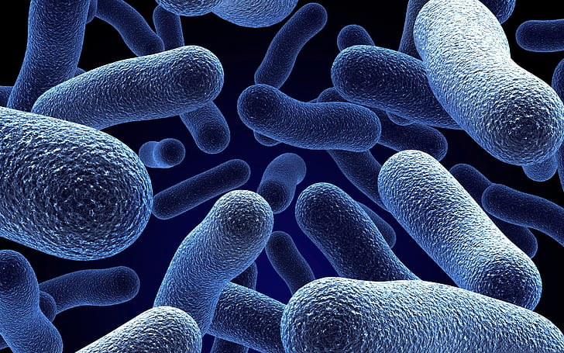
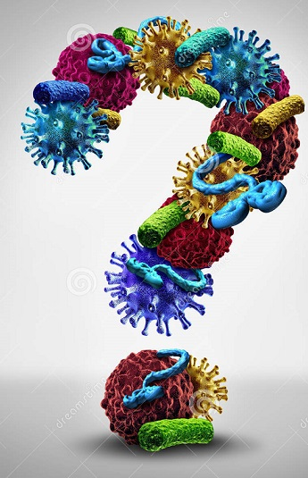
ИДЕНТИФИКАЦИЈА БАКТЕРИЈА
1. Морфолошки изглед на мик. препарату (1.)
2. Tинкторијана својства (3., 4.)
3. Услови култивисања (5., 6.)
4. Изглед колонија и карактеристике раста (5., 6.)
5. Физиолошке и биохемијске особине (7.)
6. Имунолошке методе (9., 10.)
7. Биолошки оглед
8. Молекуларне методе (11.)
9. Отпорност на антимикробна средства (8.)
10. Аутоматски системи за идентификацију
Рутинске (конвенционалне, класичне методе)

Slide 2



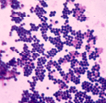
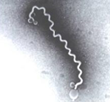
4. БОЈЕЊЕ ПРЕПАРАТА
Визуелизација облика, величине, специјалних структ. и грађе ћел. зида
Боје: киселе, базне, неутралне
Бојење: директно и индиректно
_ _ _ _
Базна боја (+)
Кисела боја (-)
_ _ _ _
_ _ _ _
+ + + +
_ _ _ _
_ _ _ _
ДИРЕКТНО БОЈЕЊЕ
ИНДИРЕКТНО БОЈЕЊЕ
МЕТИЛЕНСКО ПЛАВО, ГЕНЦИЈАНА ЉУБИЧАСТО ЕОЗИН, INDIA INK, НИГРОЗИН

Slide 3
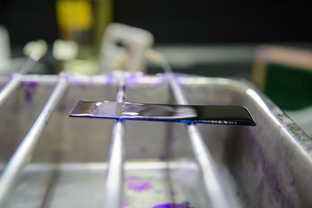



3. БОЈЕЊЕ
ПРОСТО
СЛОЖЕНО
Користи се када су облик, величина и распоред довољни за даљи дијагностички поступак (бактерија/квасац)
или бојење капсуле.
ПРИМЕЊУЈЕ СЕ ЈЕДНА БОЈА
МОНОХРОМАТСКА
МЕТАХРОМАТСКА
У свим осталим случајевима.
Визуелизација капсула, спора, фимбрија, метахроматичних гранула, грађа ћелијског зида
(специјална/диференцијална)
ПРИМЕЊУЈУ СЕ ДВЕ ИЛИ ВИШЕ БОЈА
СУКЦЕСИВНА
СИМУЛТАНА
ДИФЕРЕНЦИЈАЛНО
СПЕЦИЈАЛНО

Slide 4
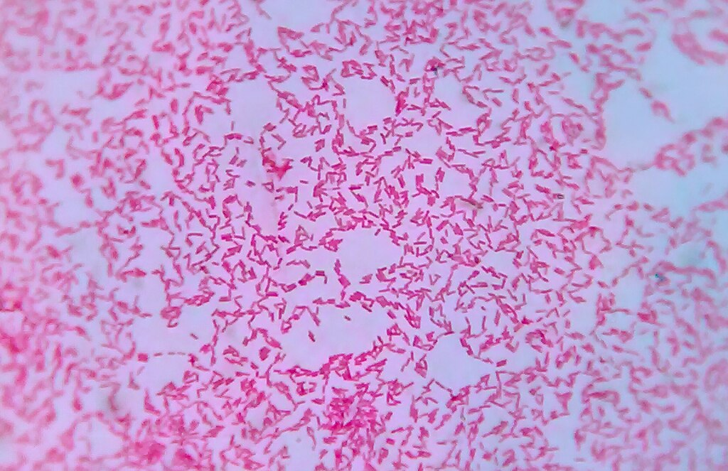
ОБОЈЕНИ ПРЕПАРАТИ
Микроорганизми су инактивисани услед фиксирања и бојења препарата
СВРХА:
Испитивање морфолошких особина
Испитивање тинкторијалних особина
Израда препарата
Сушење
Фиксирање
Бојење
Микроскопирање

Slide 5
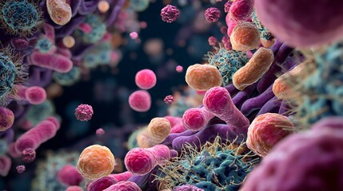
СЛОЖЕНА БОЈЕЊА
1. БОЈЕЊЕ ПО ГРАМ-у
2. БОЈЕЊЕ ПО ZIEHL-NEELSEN-у (И МОДИФИКОВАНО БОЈЕЊЕ ПО ZIEHL-NEELSEN-у)
3. GIMESA БОЈЕЊЕ
4. DIFF-QUIK БОЈЕЊЕ
5. БОЈЕЊЕ ПО WIRTZ-у/SCHAEFFER-FULTON-у

Slide 6
БОЈЕЊЕ ПО ГРАМУ
Сложено
Сукцесивно
Диференцијално
НАЈВАЖНИЈЕ БОЈЕЊЕ У БАКТЕРИОЛОГИЈИ:
ПРВА МЕТОДА У ИДЕНТИФИКАЦИЈИ НЕПОЗНАТЕ ВРСТЕ БАКТЕРИЈА
СУЖАВА ДИФЕРЕНЦИЈАЛНУ ДИЈАГНОЗУ И ИЗБОР ДГ ТЕСТОВА КОЈИ ЋЕ СЕ ДАЉЕ ПРИМЕНИТИ
ИЗБОР АНТИБИОТИКА
ТОК БОЛЕСТИ И МОГУЋЕ КОМПЛИКАЦИЈЕ

Slide 7

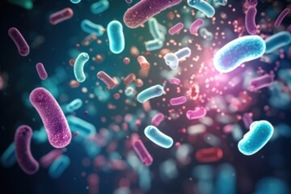
РЕЗУЛТАТ:

Slide 8
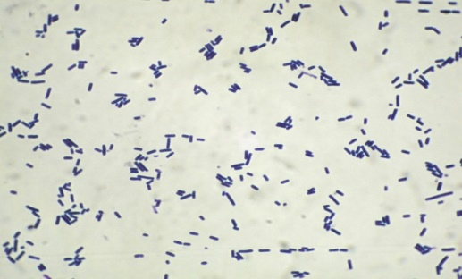
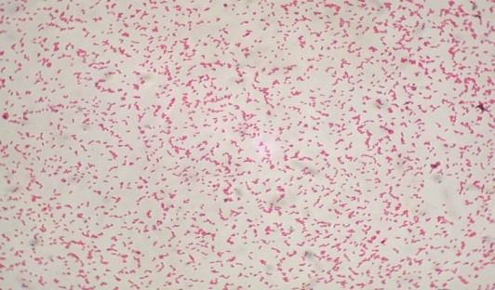
Грам + Грам -
Staphylococcus spp.
Listeria spp.
Corynebacterium spp.
Bacillus spp.
Clostridium spp.
Erysipelothrix spp.
Lactobacillus spp.
Rhodococcus spp.
Aktinomicete
Moraxella spp.
Neisseria spp.
Escherichia coli Pasteurella spp.
Salmonella spp. Mannheimia spp.
Shigella spp. Bordetella spp.
Proteus spp. Francisella spp.
Pseudomonas spp. Vibrio spp.
Klebsiella spp. Campylobacter spp.
Yersinia spp. Helicobacter spp.
Brucella spp.
Acinetobacter spp.
Burkholderia spp.
Haemophilus spp.
Taylorella spp.
Streptococcus spp.
Enterococcus spp.
Micrococcus spp.
Lactococcus spp.
Peptostreptococcus spp.
...Rodovi Borrelia, Treponema, Leptospira, Brachyspira, Mycobacterium, Mycoplasma, Chlamydophila, Chlamydia, Coxiella, Anaplasma, Erlichia...

Slide 9
РЕЗУЛТАТ:
Грам + Грам -
Staphylococcus spp.
Streptococcus spp.
Enterococcus spp.
Micrococcus spp.
Lactococcus spp.
Peptostreptococcus spp.
Listeria spp.
Corynebacterium spp.
Bacillus spp.
Clostridium spp.
Erysipelothrix spp.
Lactobacillus spp.
Rhodococcus spp.
Aktinomicete
Moraxella spp.
Neisseria spp.
Escherichia coli Pasteurella spp.
Salmonella spp. Mannheimia spp.
Shigella spp. Bordetella spp.
Proteus spp. Francisella spp.
Pseudomonas spp. Vibrio spp.
Klebsiella spp. Campylobacter spp.
Yersinia spp. Helicobacter spp.
Brucella spp.
Acinetobacter spp.
Burkholderia spp.
Haemophilus spp.
Taylorella spp.
...Rodovi Borrelia, Treponema, Leptospira, Brachyspira, Mycobacterium, Mycoplasma, Chlamydophila, Chlamydia, Coxiella, Anaplasma, Erlichia...

Slide 10
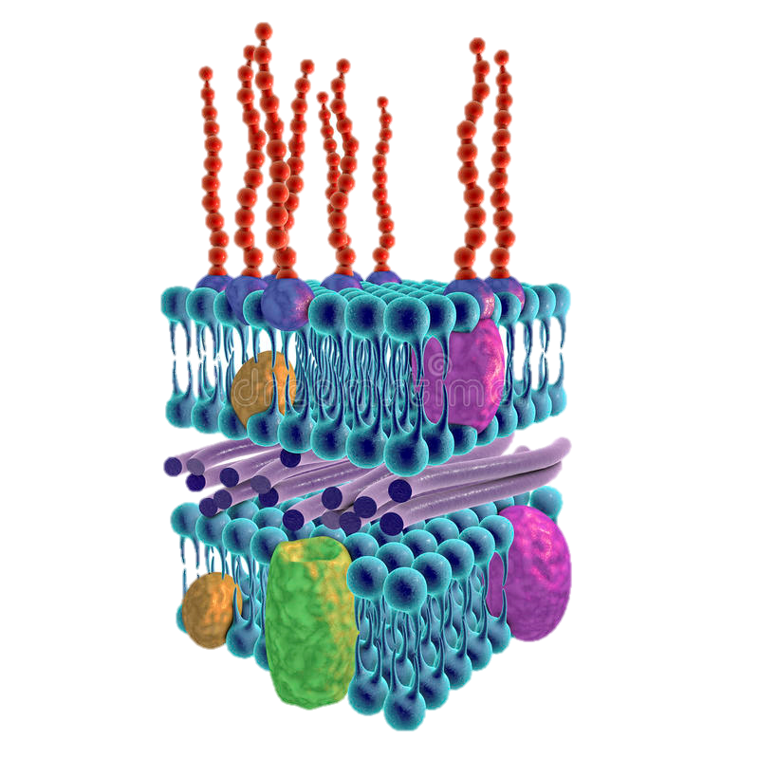
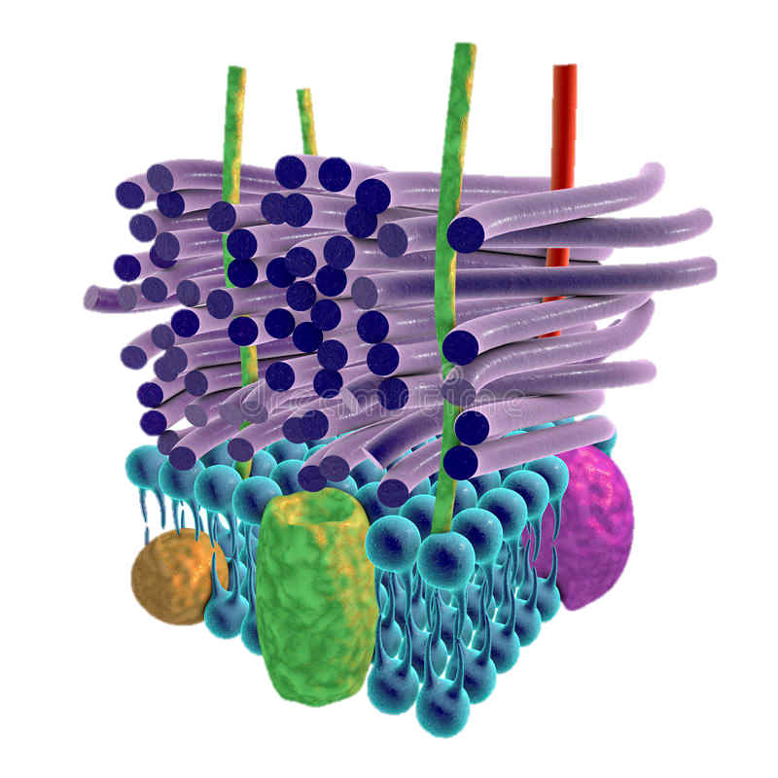
ГРАМ – ПОЗИТИВНЕ ГРАМ – НЕГАТИВНЕ

Slide 11

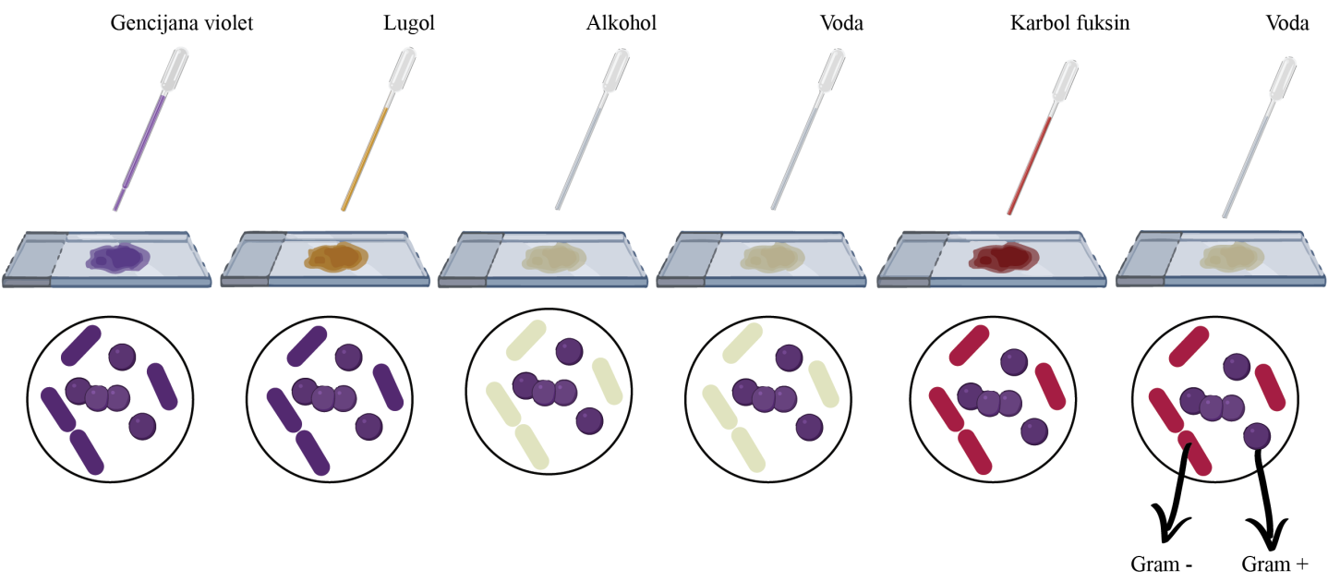
ПОСТУПАК:
Генцијана љубичасто – примарна боја (2-3 минута) Лугол – фиксатив (1-2 минута)
Алкохол (96%)
Вода
Карбол фуксин – секундарна боја (15-30 секунди)
Опрати (вода)
ПРИНЦИП:

Slide 12
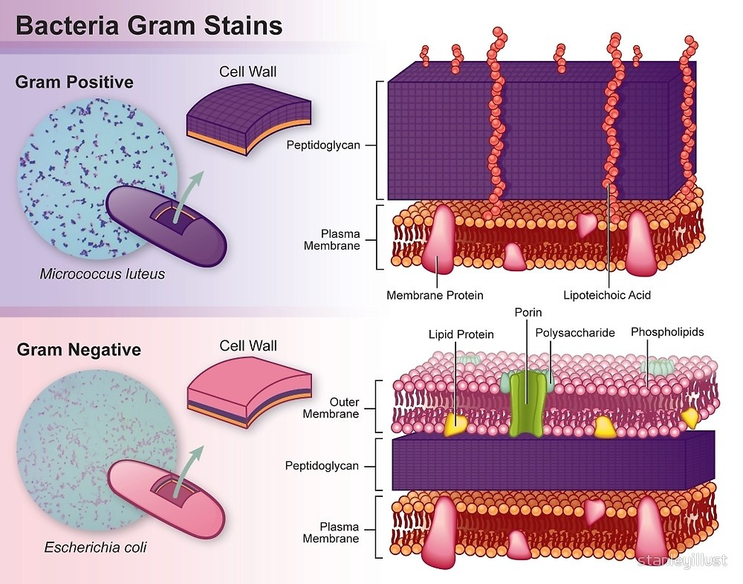
Танак ћелијски зид
Грам варијабилност
Модификације
Преузето са: https://ufdcimages.uflib.ufl.edu/NC/F0/00/28/31/00001/Calzadilla_J.pdf?utm_source

Slide 13
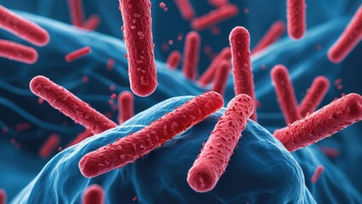
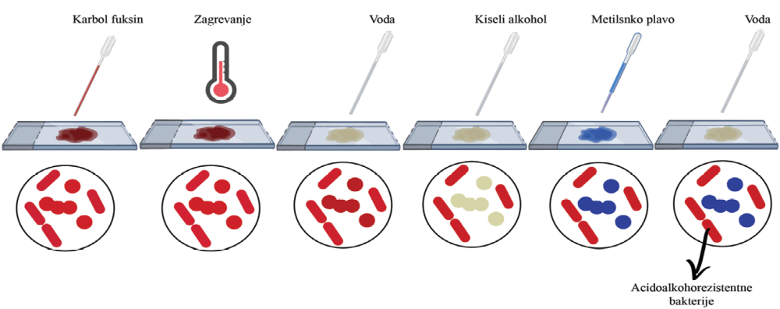
БОЈЕЊЕ ПО ZIEHL-NEELSEN-у
Ацидоалкохорезистентне бактерије
Родови Мycobacterium и Brucella, Chlamydia psittaci, Nocardia asteroides
(модификовано бојење по Ziehl – Neelsen –у)
Карбол фуксин
Вода
Kисели алкохол
Метиленско плаво

Slide 14
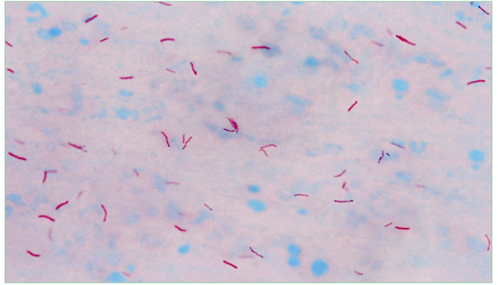
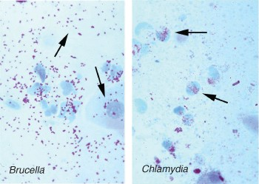
БОЈЕЊЕ ПО ZIEHL-NEELSEN-у
Преузето са: http://www.baso.com.cn/en/view.asp?id=175 и
https://link.springer.com/rwe/10.1007/0-387-30745-1_17

Slide 15
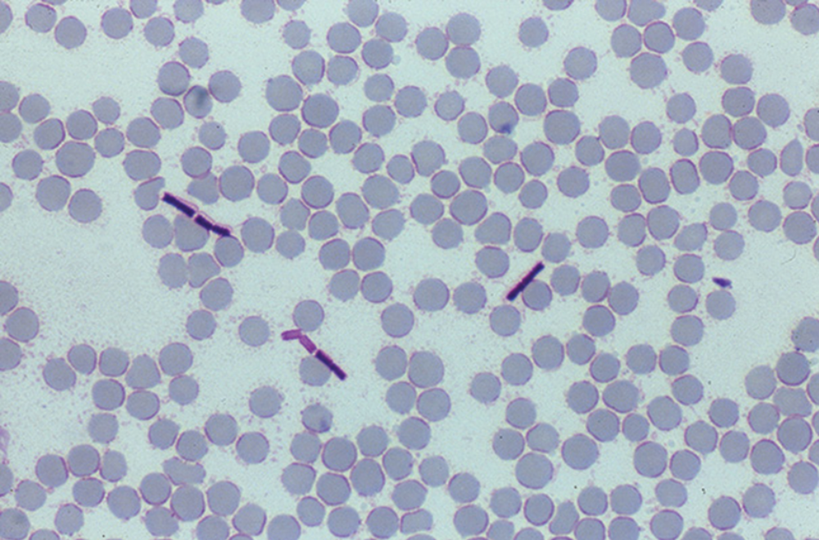
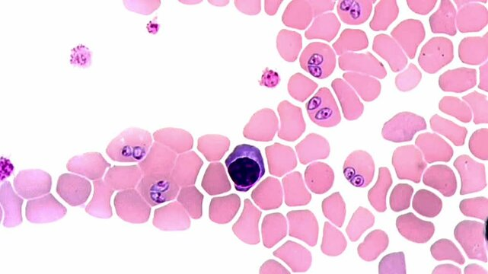
БОЈЕЊЕ ПО ГИМЗИ
Сложено симултано
15-60 мин
Метил алкохол
Рикеције, хламидије, Borrelia spp., присуство капсуле B. Anthracis, ПАРАЗИТИ, КРВНИ РАЗМАЗИ
Преузето са: https://repository.up.ac.za/items/84d29fe4-7cfe-4977-a9db-dd74cd9ccf2b

Slide 16
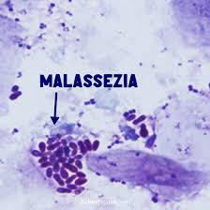
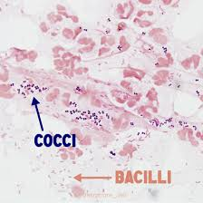
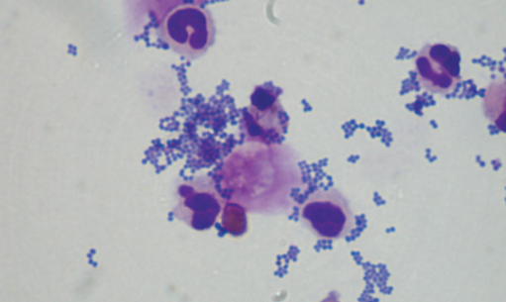
DIFF-QUICK
Ветеринарске амбуланте
Крвни размази, цитолошки препарати
Не боје се све врсте бактерија
Преузето са: instagram: dermcare_vet

Slide 17
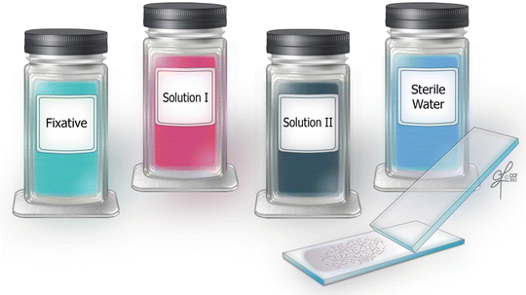
Осушен препарат
15 СЕК.
Фиксатив
15 СЕК.
Раствор 1
15 СЕК.
Раствор 2
Вода

Slide 18
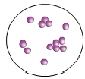


МЕТОДА БОЈЕЊА | ВРСТА БОЈЕЊА | СВРХА БОЈЕЊА | РЕЗУЛТАТ БОЈЕЊА | ИЗГЛЕД БАКТЕРИЈА НА МИКРОСКОПУ
Метиленско плаво | Просто монохроматско | Брза визуелизација облика бактерија и откривање присуства квасаца | Плаво обојене бактерије и квасци
Полихромно метиленско плаво | Просто метахроматско | Откривање присуства капсуле | Плаве бактерије окружене ружичастом капсулом
Разблажени карбол фуксин | Просто монохроматско | Бојење бактерија које теже примају боју | Црвено до ружичасто обојене бактерије

Slide 19


МЕТОДА БОЈЕЊА | ВРСТА БОЈЕЊА | СВРХА БОЈЕЊА | РЕЗУЛТАТ БОЈЕЊА | ИЗГЛЕД БАКТЕРИЈА НА МИКРОСКОПУ
Бојење по Граму | Сложено Сукцесивно Диференцијално | Разликовање Гр + и Гр - на основу грађе ћел. зида (+облик, распоред, величина) | Плаво (љубичасто) обојене Гр + Црвено (ружучасто) обојене Гр -
Бојење по Ziehl-Neelsen-у | Сложено Сукцесивно Диференцијално | Разликовање ацидоалкохорезистентних (Mycobacterium spp.) од осталих врста бактерија | Црвено обојене ААР бактерије, плаво обојене све остале бактерије и околно ткиво
Модификовани Ziehl-Neelsen | Сложено Сукцесивно Диференцијално | Разликовање ацидоалкохорезистентних (Brucella spp.) од осталих врста бактерија | Црвено обојене ААР бактерије, плаво обојене све остале бактерије и околно ткиво

Slide 20



МЕТОДА БОЈЕЊА | ВРСТА БОЈЕЊА | СВРХА БОЈЕЊА | РЕЗУЛТАТ БОЈЕЊА | ИЗГЛЕД БАКТЕРИЈА НА МИКРОСКОПУ
Wirtz/Schaeffer-Fulton | Сложено Сукцесивно Специјално | Откривање присуства спора | Зелено обојене споре, црвено обојена спорангија
Giemsa | Сложено Симултано | Бојење неких рикеција и хламидија и спиралних бактерија Откривање присуства капсуле | Плаве бактерије;Капсуле -необојена зона оивичена црвеном линијом
Нигрозин Туш | Индиректно | Визуелизација бактерија које теже примају боју (спиралне);Бојење капсуле | Необојене бактерије на сивој/црној позадини

Slide 21


Slide 22
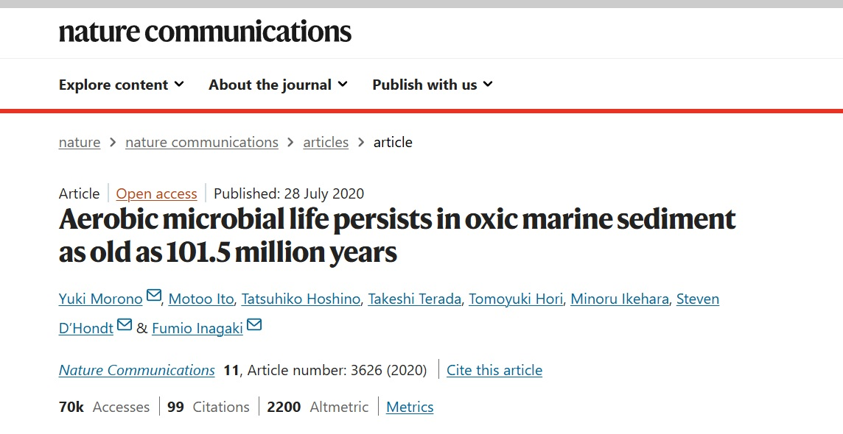
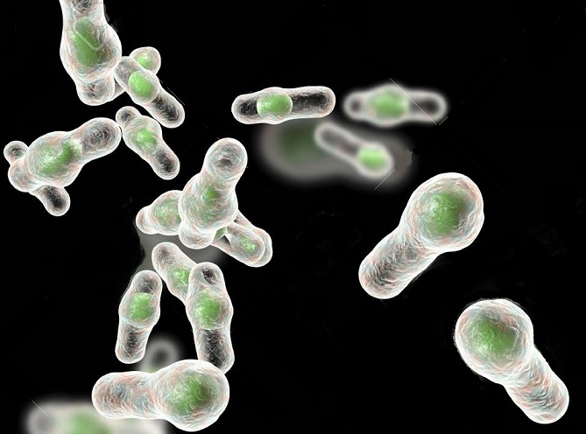
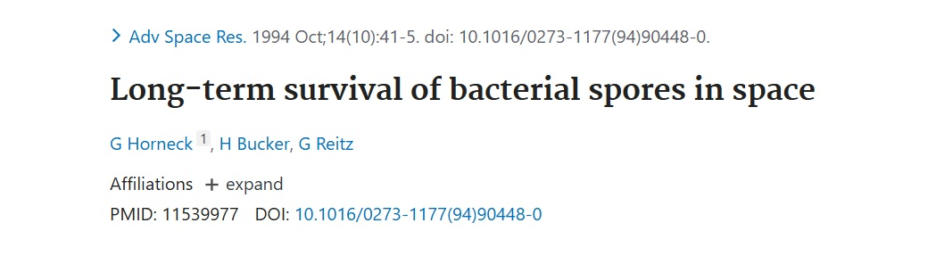
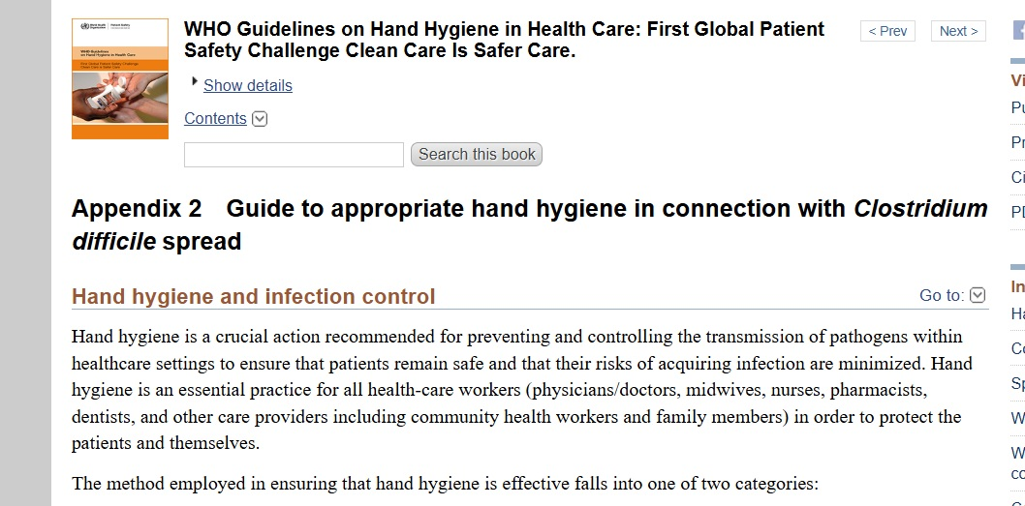
СПОРЕ

Slide 23
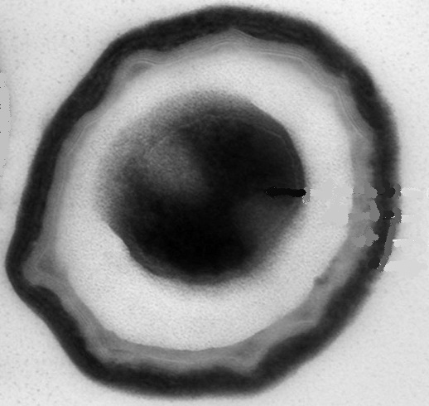
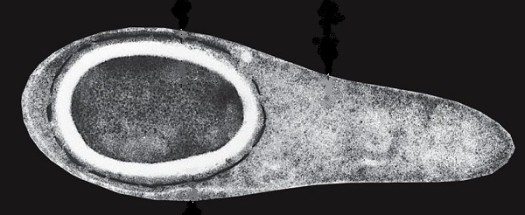
Отпорни, метаболички неактивни облици
Обезбеђују опстанак у спољашњој средини
ЗНАЧАЈ:
-Спорама се преносе неке болести
-Стерилизација
-Намирнице анималног порекла
СПОРАНГИЈА
ЕНДОСПОРА
Спорогене бактерије – Bacillus spp., Clostridium spp.
Гљивице – размножавање!

Slide 24

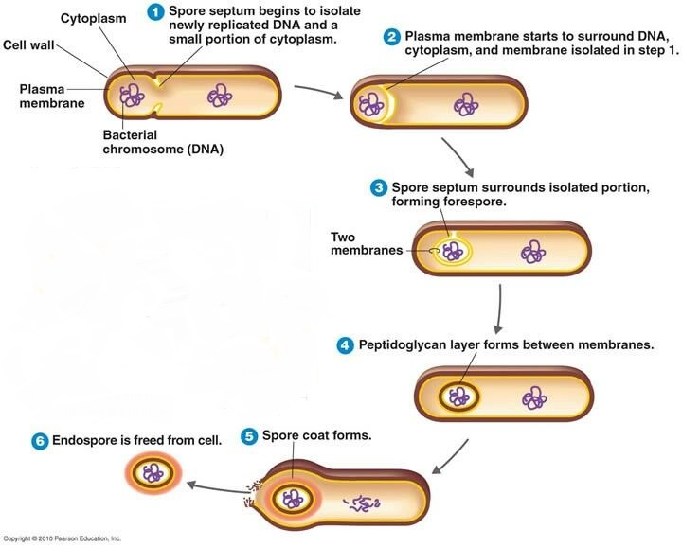
Негативни услови:
СПОРУЛАЦИЈА (стварање спора)
https://www.youtube.com/watch?v=NAcowliknPs
Повољни услови: ГЕРМИНАЦИЈА (исклијавање спора у вегетативне облике)

Slide 25
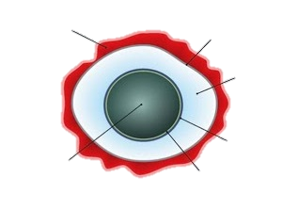
6. Спорин омотач
5. Спољашња фосфолипидна мембрана
4. Кортекс
3. Спорин зид (од пептидогликана)
1. Срж споре
2. Цитоплазматска мембрана

Slide 26
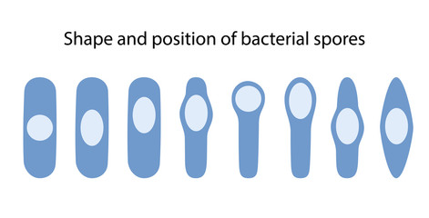






Изглед спорангије у зависности од величине и локализације споре:
ПОЗИЦИЈА СПОРЕ У СПОРАНГИЈИ | СПОРА МАЊА ОД СПОРАНГИЈЕ (НЕ ДЕФОРМИШЕ ЈЕ) | СПОРА ВЕЋА ОД СПОРАНГИЈЕ (ДЕФОРМИШЕ ЈЕ)
ЦЕНТРАЛНО ПОСТАВЉЕНА СПОРА
СУПТЕРМИНАЛНО ПОСТАВЉЕНА СПОРА
ТЕРМИНАЛНО ПОСТАВЉЕНА СПОРА
БАКТРИДИУМ ТИП
Bacillus anthracis
КЛОСТРИДИУМ ТИП
Већина Clostridium врста
ПЛЕКТРИДИУМ ТИП
Clostridium tetani

Slide 27
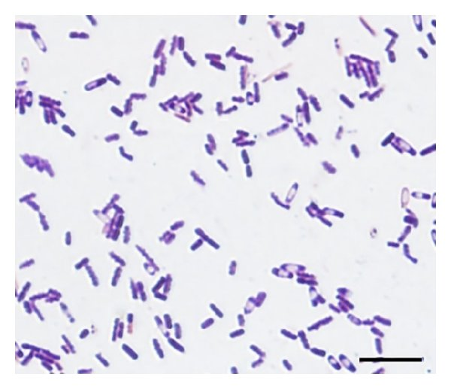
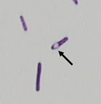
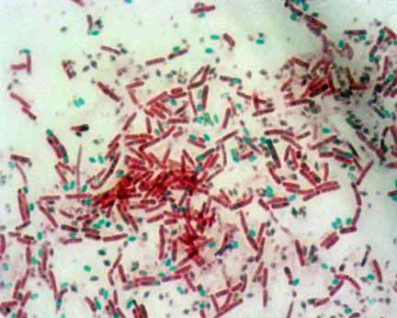
БОЈЕЊЕ СПОРА
Не боје се по Граму!
Специјално бојење по Wirtz-у/
Schaeffer-Fulton-у
Резултат: зелено обојена спора
црвено обојена спорангија
Преузето са: https://www.researchgate.net/figure/Gram-stain-of-the-blood-culture-showing-Gram-positive-rods-with-spores_fig1_272514263
и https://microbiologyinfo.com/endospore-staining-principle-reagents-procedure-and-result/

Slide 28
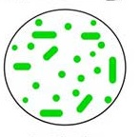
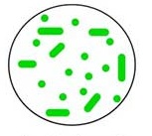
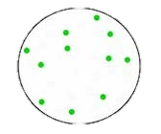
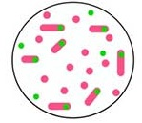
Бојење спора по Wirtz-у/Schaeffer-Fulton-у
Поступак:
На осушен и фиксиран препарат сипа се раствор малахит зелене боје – примарна боја
Боја се загрева (3-10мин.) уз вишекратно појављивање паре и стално додавање боје
Препарат се испере водом-након хлађења
Сипати сафранин или карбол фуксин (секундарна, контрасна боја) и оставити да делује 30 секунди
Испирање водом
Сушење и микроскопирање
Принцип:
Малахит зелено Загревање Испирање Сафранин

